Slide 1

КОМИТЕТ ОБЩЕГО И ПРОФЕССИОНАЛЬНОГО ОБРАЗОВАНИЯ ЛЕНИНГРАДСКОЙ ОБЛАСТИ
О результатах работы Общественного совета по независимой оценке качества условий осуществления образовательной деятельности государственных образовательных организаций Ленинградской области в 2024 году
Л.Г.Михайлюк
начальник сектора управления качеством образования департамента надзора, контроля, оценки качества и правового обеспечения в сфере образования комитета

Slide 2

Охват НОКО организаций Ленинградской области (региональный и муниципальные/городской округ операторы)
 | 2024
Количество муниципальных организаций | 336
Количество государственных организаций | 9
Всего организаций | 345
1185 организаций
охвачено НОКО в 2021-2024 гг.

Slide 3
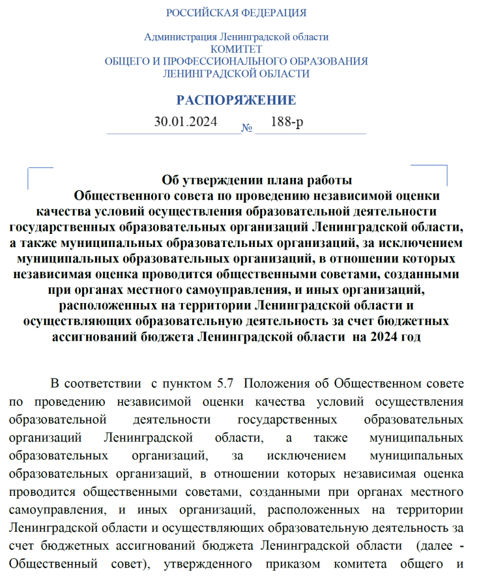
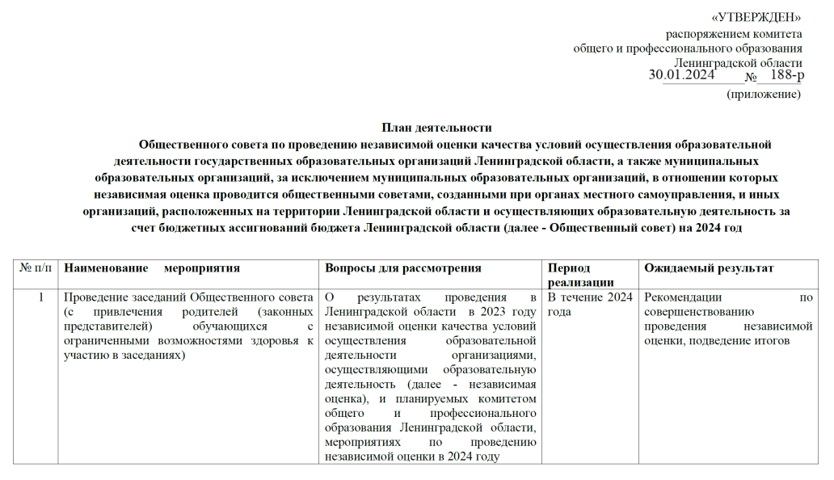
Выполнение мероприятий Плана работы
Общественного совета
100%

Slide 4
Мероприятия 2024 года
Приняли участие в заседании Общественного совета при Министерстве просвещения Российской Федерации (январь)
Приняли участие в расширенном заседании Общественной палаты Ленинградской области (сентябрь)
Проведены 2 заседания Общественного совета (февраль, ноябрь)
Осуществлены 7 выездов в образовательные организации в рамках общественного мониторинга (февраль-ноябрь)
Проведена независимая оценка в отношении 34 образовательных организаций (август-ноябрь)
Проведен мониторинг размещения на сайте bus.gov.ru отзывов о деятельности образовательных организаций Ленинградской области (декабрь)
4

Slide 5
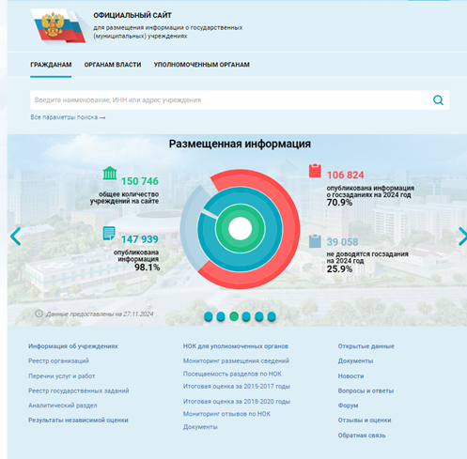
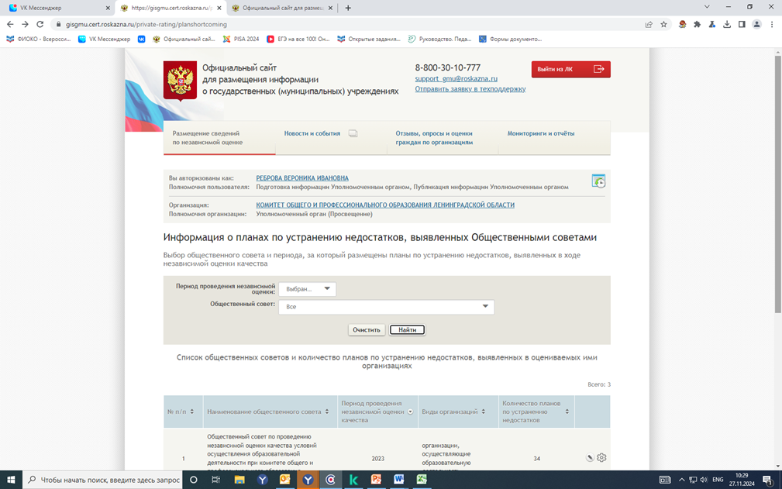
Реализация Планов организаций по устранению недостатков, выявленных в ходе проведения независимой оценки в 2023 году
Проведена независимая оценка в отношении 34 образовательных организаций
Планы по устранению недостатков опубликованы
на сайте bus. gov.ru
5

Slide 6
Критерии 1 и 2 в динамике за 2021-2024 годы
Задачи на 2025 год
При осуществлении выездов в образовательные организации вести разъяснительную и информационную работу с управленческими командами образовательных организаций.
6

Slide 7
Задачи на 2025 год
Критерии 3 и 4 в динамике за 2021-2024 годы
При осуществлении выездов в образовательные организации вести разъяснительную и информационную работу с представителями педагогических коллективов.
7

Slide 8
Задачи на 2025 год
Критерий 5 в динамике за 2021-2024 годы
Динамика итоговых баллов 2021-2024 годы.
Региональный оператор
 | 2021 год | 2022 год | 2023 год | 2024 год
Количество организаций, охваченных НОКО | 21 | 95 | 34 | 9
Итоговые баллы | 93,62 | 91,19 | 95,04 | 93,15
При осуществлении выездов в образовательные организации определить причины недостаточной информированности родителей (законных представителей) несовершеннолетних о деятельности образовательной организации.
8

Slide 9


Реализация Планов организаций по устранению недостатков, выявленных в ходе проведения независимой оценки в 2023 году
Основной недостаток
Недостаточный уровень оснащенности помещений образовательных организаций и прилегающей к ним территории с учетом доступности для инвалидов.
Балл по результатам проведения независимой оценки | Кол-во недостатков, выявленных в ходе НОК в 2023, согласно планам по устранению недостатков, всего | Кол-во запланированных мероприятий на 2024 год периода плана | Кол-во запланированных мероприятий на 2025 год периода плана | Кол-во реализованных мероприятий по устранению недостатков | Кол-во нереализованных мероприятий по устранению недостатков
95,04 (Отлично) | 240 | 240 (100%) | 0 (0%) | 172 (72%) | 68 (28%)
Срок устранения недостатков
10 образовательных организаций
24 образовательных организации
Выполнено
до 31.12.2024
9

Slide 10





В планах по устранению недостатков предусмотрены следующие мероприятия:
Сохранение и повышение текущего уровня удовлетворенности доброжелательностью, вежливостью работников образовательной организации при использовании дистанционных форм взаимодействия (по телефону, по электронной почте, с помощью электронных сервисов подачи электронного обращения (жалобы, предложения), получением консультаций по оказываемым услугам.
Анкетирование удовлетворенности получателей образовательных услуг (экспресс-опросы, анкетирования, встречи, беседы) ежеквартально
Сохранение и повышение текущего уровня удовлетворенности удобством графика работы образовательной организации.
Обеспечение следующих условий доступности услуг для инвалидов: выделенные стоянки для автотранспортных средств инвалидов, адаптированные лифты, поручни, расширенные дверные проемы, сменные кресла-коляски в образовательной организации.
Проведение мониторинга сайта по вопросам открытости и доступности информации и ее соответствия действующему законодательству, а также актуальности информации организации на официальном сайте обучающей организации.
Оборудование стоянок автотранспорта
Оснащение санитарно-гигиенических помещений
Оборудование входных групп пандусами
10

Slide 11
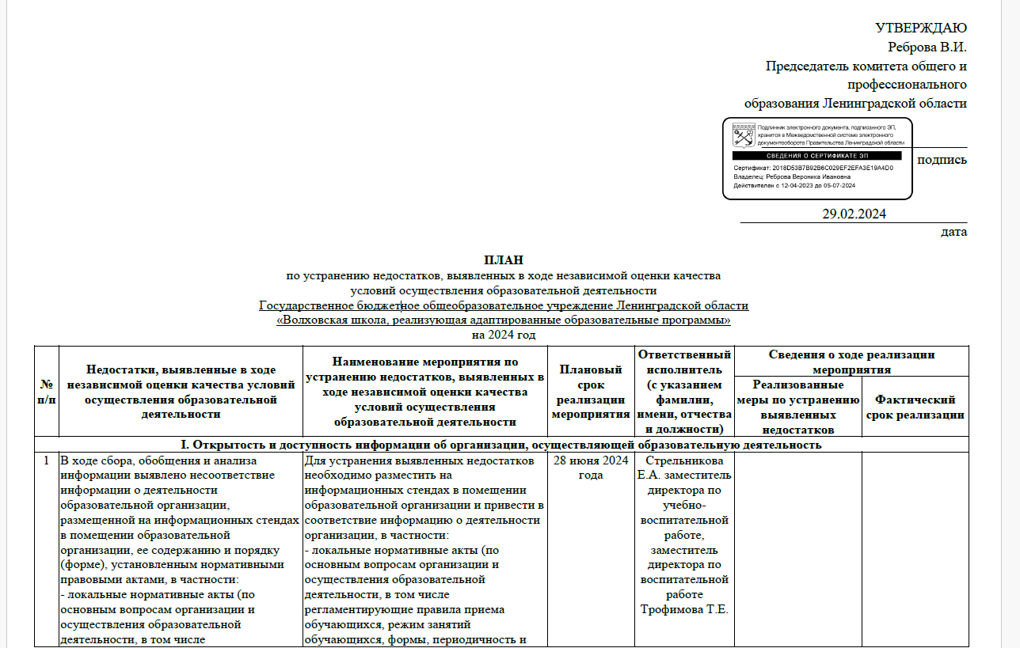
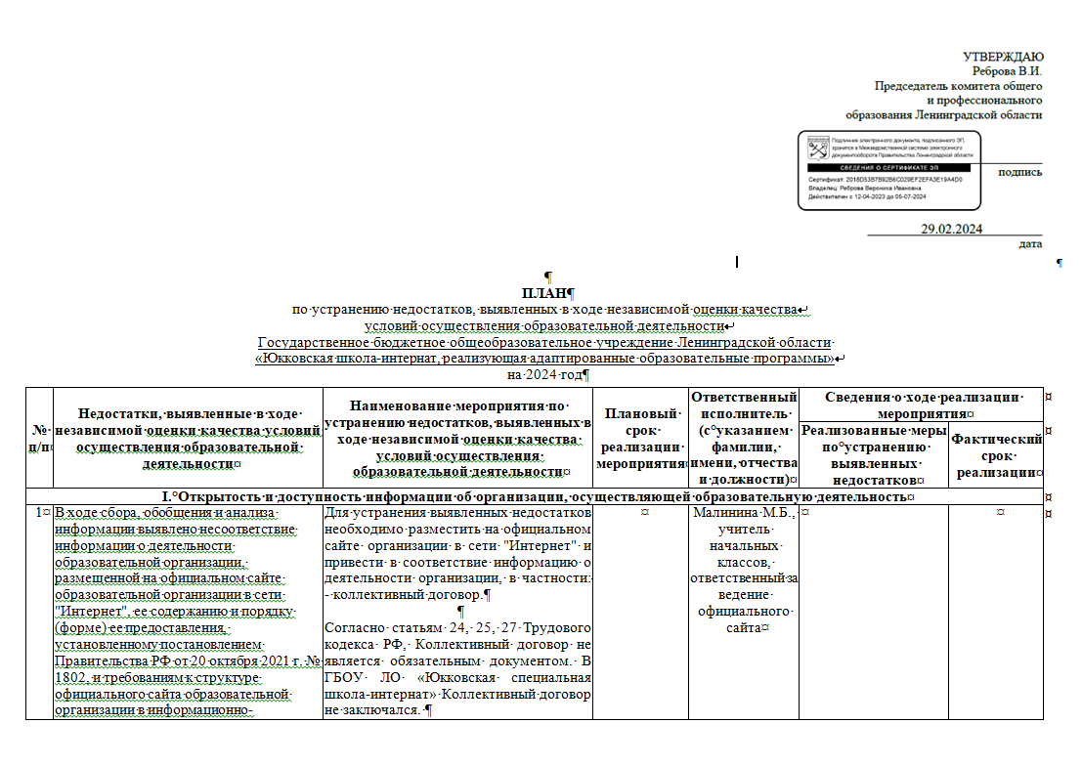
Сведения о мероприятиях по проведению
независимой оценки в 2024 году
Проведение заседаний Общественного совета по независимой оценке
Вопросы для обсуждения
- о выполнении планов по устранению недостатков в образовательных организациях Ленинградской области, выявленных в ходе НОКО в 2023 году;
- итоги независимой оценки качества условий осуществления образовательной деятельности в образовательных организациях Ленинградской области за 2024 год. Формирование предложений по улучшению деятельности образовательных организаций, в отношении которых проводилась НОКО в 2024 году;
- формирование списка образовательных организаций Ленинградской области для прохождения НОКО в 2025 году.
12

Slide 12

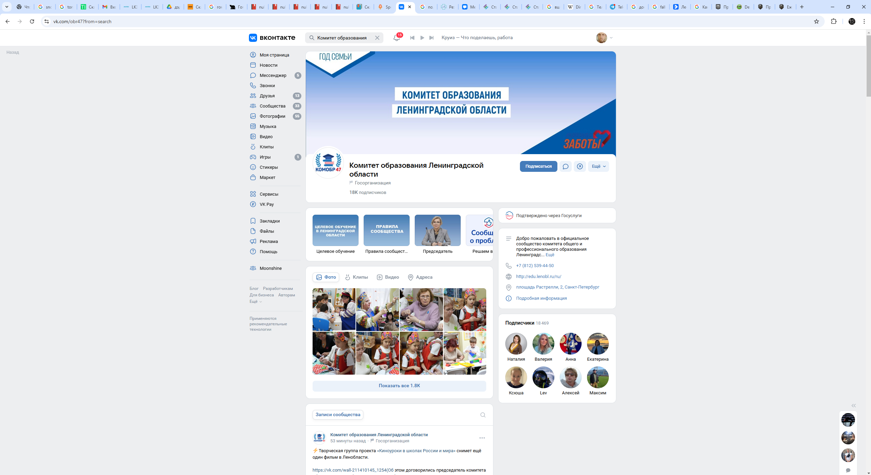
О проведении мероприятий по популяризации сайта bus.gov.ru
Комитетом общего и профессионального образования Ленинградской области проводятся следующие мероприятия:
Информирование участников отношений в сфере образования о проведении независимой оценки через официальные аккаунты комитета в социальных сетях.
Размещение информации о проведения независимой оценки на официальном портале органов исполнительной власти Ленинградской области.
Информирование родительской общественности при проведении областных родительских собраний.
Размещение на официальных сайтах, стендах образовательных организаций инструктивно-методических материалов о работе сайта bus.gov.ru, включая информацию о возможности оставить отзыв о работе организации.
12

Slide 13
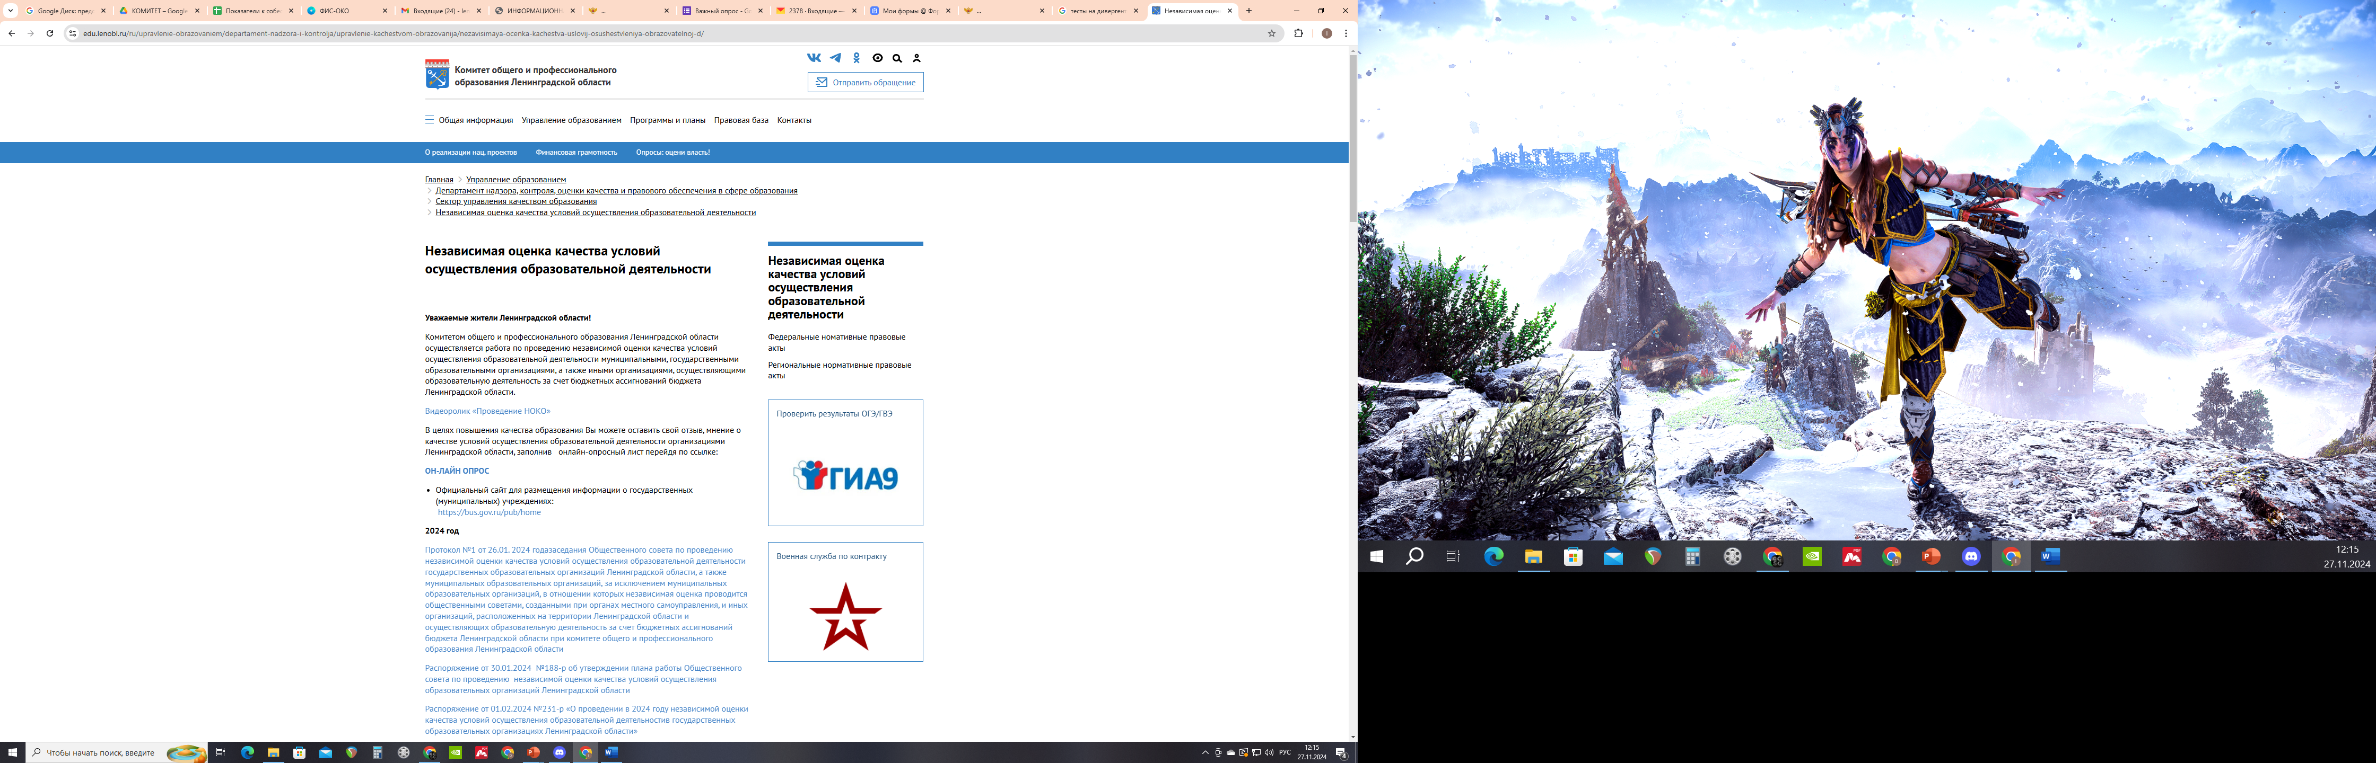
Размещение специализированных медиафайлов о проведении независимой оценки, рекомендованных Минпросвещения России
Размещен видеоролик, рекомендованный Минпросвещения России
Размещена анкета

Slide 14
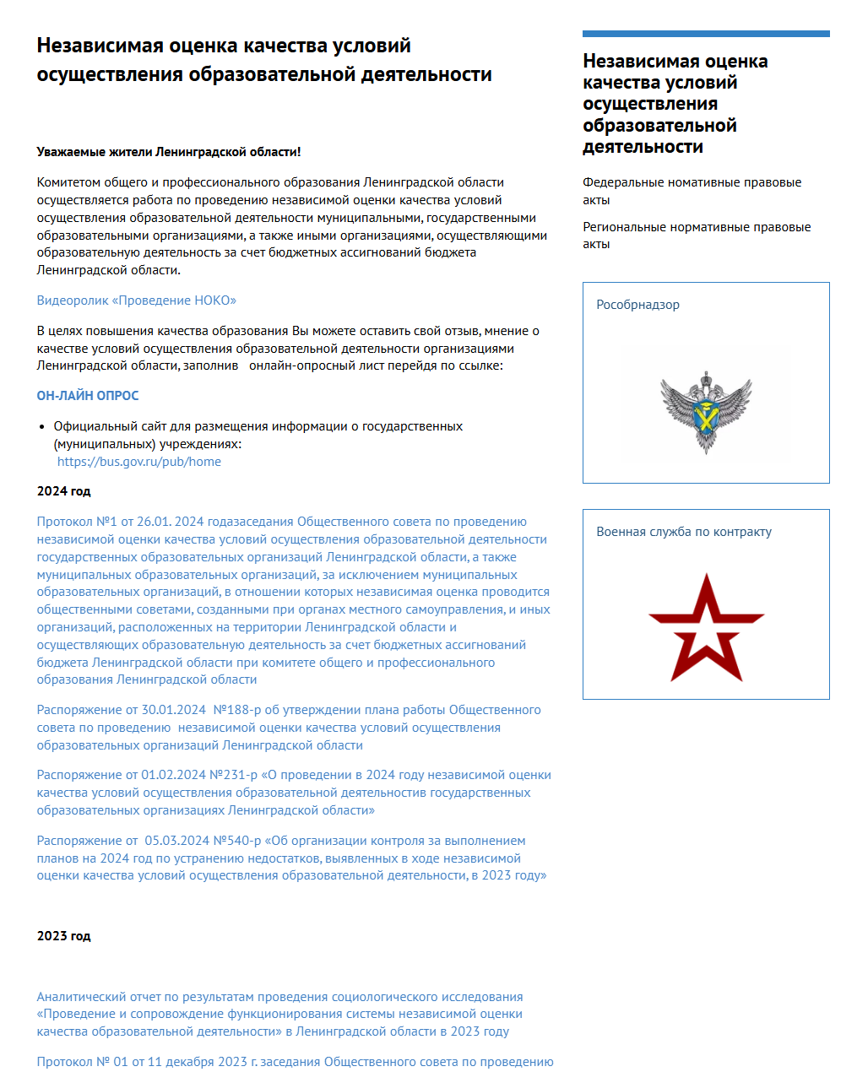
О создании и систематической актуализации на сайте комитета общего и профессионального образования Ленинградской области специализированного раздела по независимой оценке
Актуальная информация о проведении независимой оценки публикуется на сайте комитета общего и профессионального образования Ленинградской области:
https://edu.lenobl.ru/ru/upravlenie-obrazovaniem/departament-nadzora-i-kontrolja/upravlenie-kachestvom-obrazovanija/nezavisimaya-ocenka-kachestva-uslovij-osushestvleniya-obrazovatelnoj-d/

Slide 15
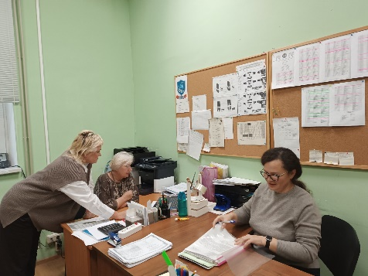
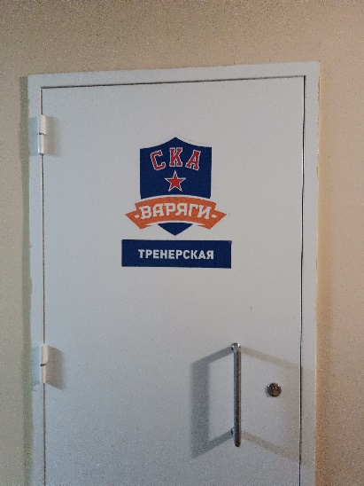
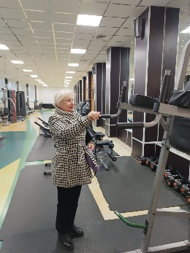
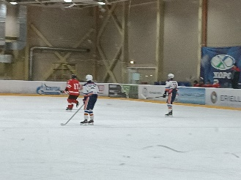
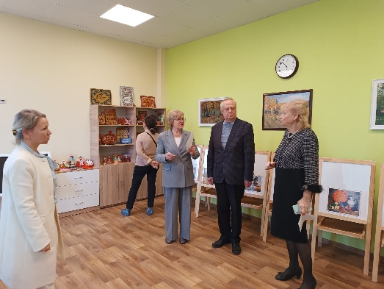
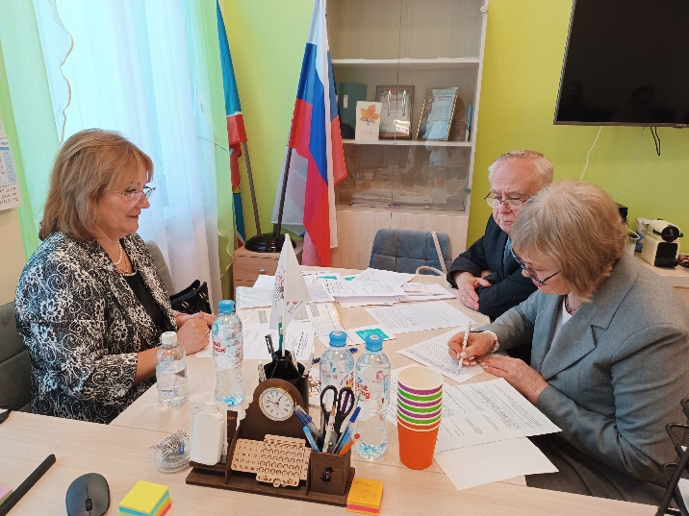
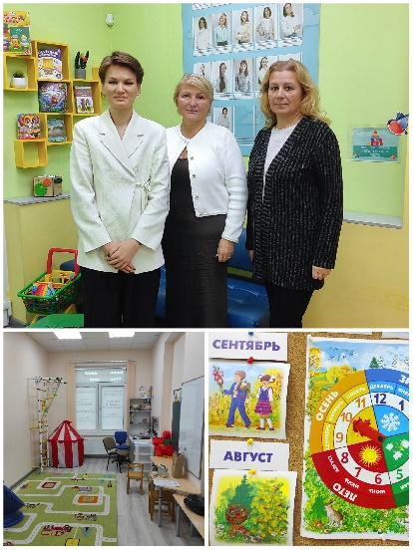
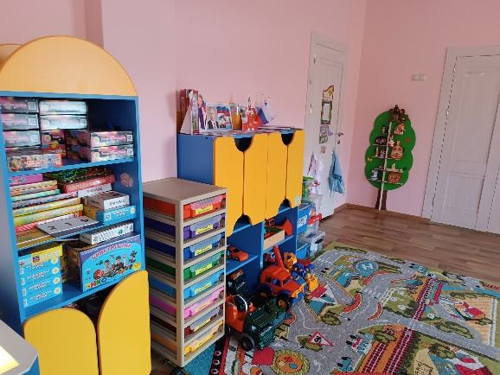
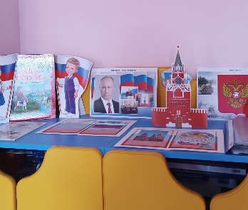
Взаимодействие Общественного совета с образовательными организациями
Выездные рейды по итогам независимой оценки качества условий осуществления образовательной деятельности в образовательных организациях Ленинградской области.
Всего в 2024 году осуществлено 7 выездных рейдов.
Детский сад №16 комбинированного типа
Спортивный клуб «Варяги»
ООО «Логопедия»
15

Slide 16
Взаимодействие Общественного совета с образовательными организациями сделать еще один слайд по выездам
Выездные рейды по итогам независимой оценки качества условий осуществления образовательной деятельности в образовательных организациях Ленинградской области.
Всего в 2024 году осуществлено 7 выездных рейдов.
Детский сад №16 комбинированного типа
Спортивный клуб «Варяги»
ООО «Логопедия»
16

Slide 17
Ответственные за проведение НОКО в 2024-2025 учебном году
Волховский, Подпорожский, Приозерский, новые ответственные
16
17

Slide 18
Информация о количестве образовательных организаций, в отношении которых планируется проведение НОКО в 2025-2026 году (муниципальный оператор)
Муниципальный район/городской округ | 2025 г. | 2026 г. |  | Муниципальный район/(городской) округ | 2025 г. | 2026 г.
Бокситогорский район | 4 | 25 |  | Ломоносовский район | 38 | -
Волосовский район | 36 | - |  | Лужский район | 4 | 44
Волховский район | 40 | - |  | Подпорожский район | 18 | -
Всеволожский район | 67 | - |  | Приозерский район | 41 | -
Выборгский район | - | 57 |  | Сланцевский район | - | 21
Гатчинский муниципальный округ | 12 | 73 |  | Сосновоборский городской округ | 28 | -
Кингисеппский район | 16 | 40 |  | Тихвинский район | - | 28
Киришский район | 16 | 12 |  | Тосненский район | - | 55
Кировский район | - | 40 |  | Итого | 336 | 395
Лодейнопольский район | 16 | -
18

Slide 19
Информация о количестве образовательных организаций, в отношении которых планируется проведение НОКО в 2024-2025 учебном году (региональный оператор)
 | 2025 | 2026
Количество государственных организаций | 15 | 34
Иные | 5 | 0
Всего организаций | 20 | 34
19

